Slide 1



Altijd zeker van energie
Jouw servicepakket op maat
 | Pro | Plus | Premium
Uptime | 98% | 98,5% | 99,7%
Hersteltijd | < 96 uur | < 64 uur | < 24 uur
Transformator | 1x per 12 jaar | 1x per 6 jaar | 1x per 3 jaar
MS Schakelinstallatie | 1x per 6 jaar | 1x per 6 jaar | 1x per 3 jaar
LS-rek | 1x per 6 jaar | 1x per 6 jaar | 1x per 6 jaar
Preventieve inspectie | Niet van toepassing | Jaarlijks | Jaarlijks
IV-schap MS | Inbegrepen | Inbegrepen | Inbegrepen
Schakelverzoek | Tegen meerprijs | Tegen meerprijs | Tegen meerprijs
Storingsvoorraad | Gegarandeerd tijdens kantooruren | Gegarandeerd tijdens kantooruren en weekenden | Gegarandeerd 24/7
Performance update | Mijn Fudura Go | Mijn Fudura Go | Mijn Fudura Pro
NetControl | Tegen meerprijs | Tegen meerprijs | Inbegrepen
Noodstroomaggregaat Exclusief brandstof | Tegen meerprijs | Inbegrepen | Inbegrepen
Uptime & hersteltijd Als garantie niet is behaald | 1 maand Assethuur | 3 maanden Assethuur | 6 maanden Assethuur
Kosten | Huurprijs +5% | Huurprijs +15% | Huurprijs +25%
Onderhouds-
frequentie
Aan dit document kunnen geen rechten worden ontleend

Slide 2
Altijd zeker van energie
De details
Services (SLA) MV Infra
Dimensie | Element | Definitie | Pro | Plus | Premium
Fysieke asset | Uptime | Uptime (energiesysteem voor de klant) op jaarbasis, exclusief geplande downtime voor onderhoud | 98,0% | 98,5% | 99,7%
Fysieke asset | Hersteltijd | Reparatietijd en hersteltijd Herstellen van storing, indien nodig met tijdelijke noodoplossing | binnen 96 uur | binnen 64 uur | binnen 24 uur
Fysieke asset | Responstijd | Reactietijd na melding telefonisch (niet aanwezigheid op locatie) | binnen 1 uur | binnen 1 uur | binnen 30 min
Fysieke asset | Bereikbaarheid | 24/7 bereikbaar op een telefoonnummer om storingen door te geven | 24/7 | 24/7 | 24/7
Financiële diensten | Contact & service | Servicevraagstukken Zoals betalingen, facturen, informatieverzoeken, projectupdates, etc. | Klantenservice (8-5) | Klantbeheer team | Klantbeheer team
Fysieke asset | Onderhoudsfrequentie transformator | Frequentie van onderhoud aan distributie transformator | 1x per 12 jaar of 1x per 6 jaar (indien ook RMU) | 1x per 6 jaar | 1x per 3 jaar
Fysieke asset | Onderhoudsfrequentie RMU | Frequentie van onderhoud aan Ring Main Unit (RMU) | 1x per 6 jaar | 1x per 6 jaar | 1x per 3 jaar
Fysieke asset | Onderhoudsfrequentie LS-rek | Frequentie van onderhoud aan LS-rek mits eigendom Fudura | 1x per 6 jaar (indien huur) | 1x per 6 jaar | 1x per 6 jaar
Fysieke asset | Preventieve inspectie | Visuele toestandsinspectie van de installatie | Niet van toepassing | 1x per jaar | 1x per jaar
Compliance diensten | IV-schap MS | Verantwoordelijkheid voor het waarborgen en verrichten van het uit de eisen van de ARBO-wetgeving voortvloeiende takenpakket van de IV conform de NEN-EN 50110, de NEN 3840 en de NEN 3140 | Inbegrepen | Inbegrepen | Inbegrepen
Compliance diensten | Meetdata uitlezen | Het verkrijgen van meetgegevens over de installaties beheerd door Fudura. | Inbegrepen | Inbegrepen | Inbegrepen
Datadiensten | Onderhoudsrapportages | Rapport (PDF) via mail op x-variabelen naar aanleiding van bezoek, gegenereerd uit FMP (later Orion) | Summier rapport bij groot onderhoud | Uitgebreid rapport incl. advies | Uitgebreid rapport incl. advies en uptime/risicoscan
Datadiensten | Performance update | Monitoring data (analyse versus data) | Mijn Fudura | Mijn Fudura | Fudura Pro
Meetdiensten | NetControl | Monitoring individual assets | Tegen meerprijs | Tegen meerprijs | Inbegrepen
Fysieke asset | Storingsvoorraad | Voorraad van reserveonderdelen, vervangende componenten, etc., in geval van storingen | Gegarandeerd Enkel tijdens kantooruren | Gegarandeerd Tijdens kantooruren en weekend | Gegarandeerd 24/7
Fin. diensten | Betaaltermijnen | Afgesproken periode om aan factuur te voldoen | 30 dagen | 30 dagen | 30 dagen
Fin. diensten | Facturatietermijnen | Aantal facturatietermijnen voor de klant | Per jaar | Per kwartaal | Per maand
Fysieke asset | Kabelregistratie | WIBON | Enkel voor MS geleverd door Fudura | MS en LS installaties in beheer van Fudura | MS en LS installaties in beheer van Fudura
 | Noodstroomaggregaat | In storingssituatie noodoplossing via noodstroomaggregaat, exclusief diesel | Tegen meerprijs | Inbegrepen | Inbegrepen
Extra services | Add-ons | Extra toegevoegde waarde diensten voor klant tegen meerprijs | NSA bij onderhoud | NSA bij onderhoud | NSA bij onderhoud
 |  |  | Meetverantwoordelijkheid | Meetverantwoordelijkheid | Meetverantwoordelijkheid
 |  |  | Tegen meerprijs | Tegen meerprijs | Tegen meerprijs
 |  |  | LS storing coördinatie | LS storing coördinatie | LS storing coördinatie
 |  |  |  | Olie analyse | Olie analyse
Aan dit document kunnen geen rechten worden ontleend

Slide 3
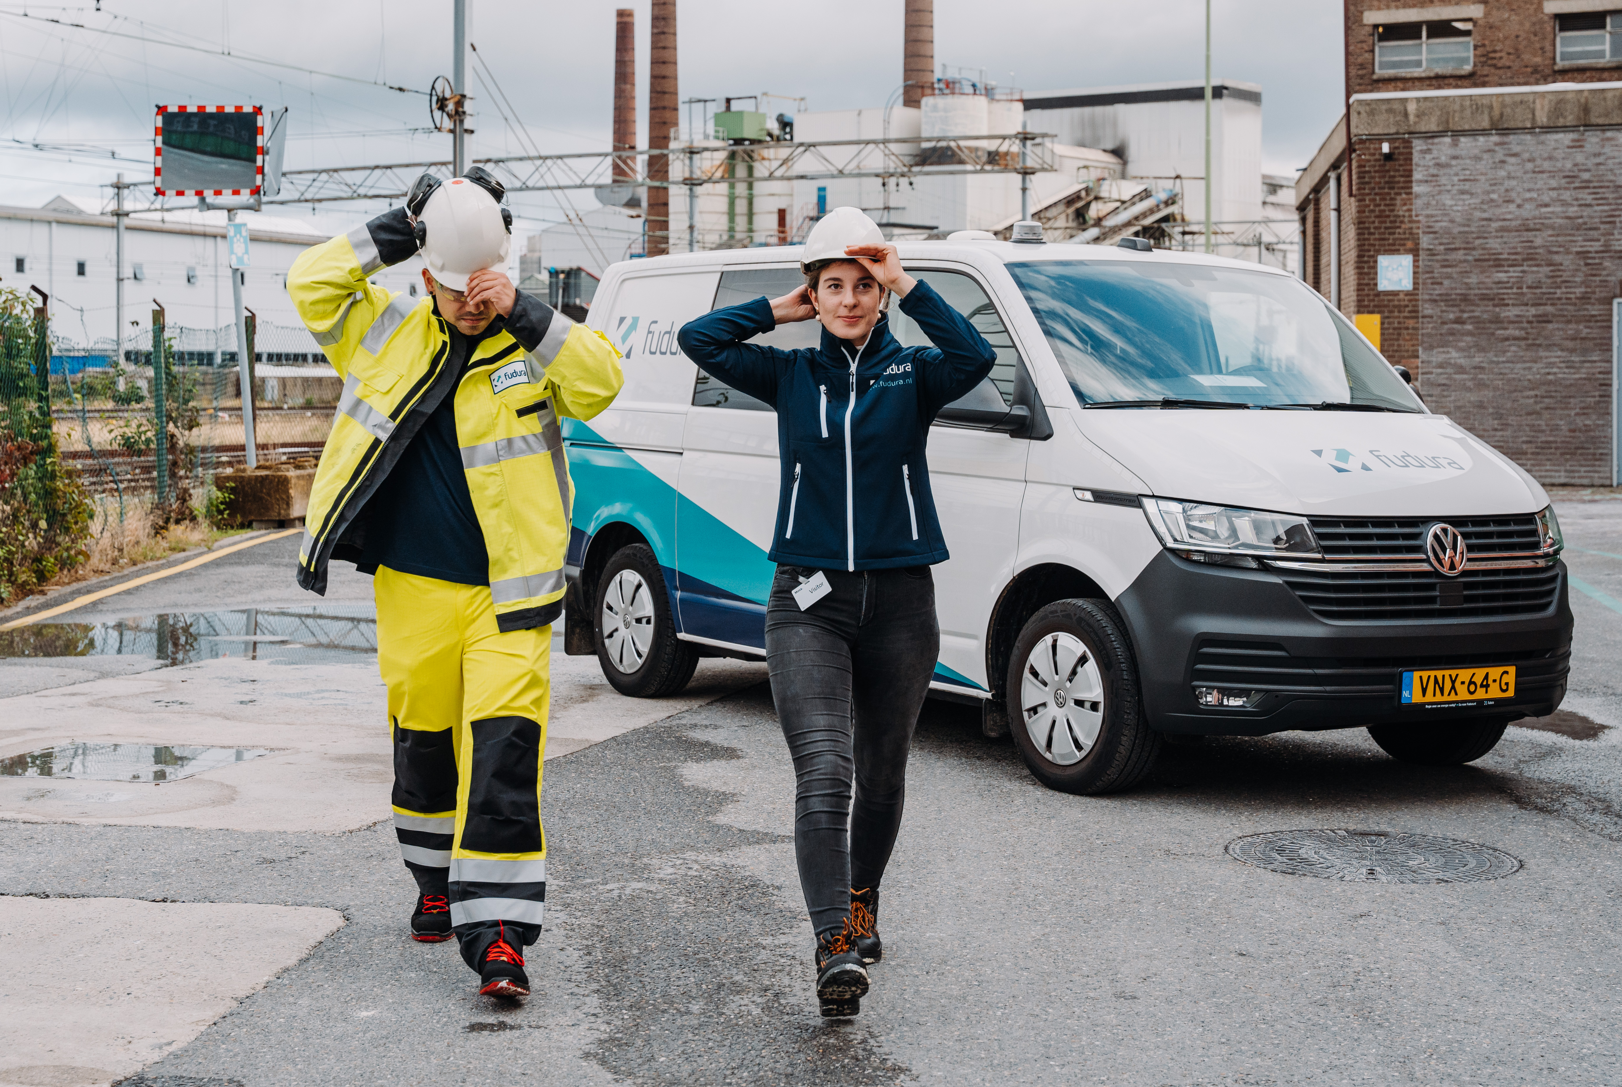
Altijd zeker van energie
Het verhaal
De energiemarkt verandert en onze klanten veranderen met de energiemarkt mee.
Door de verduurzaming en elektrificatie van de economie wordt energiezekerheid een steeds essentiëler component van de bedrijfsvoering van onze klanten.
Om meer zekerheid te kunnen bieden en kortere oplostijden te kunnen garanderen hebben we de servicepakketten voor onze transformatoren en toebehoren vernieuwd. Vanaf 1 juli 2025 kunt u
kiezen uit drie nieuwe servicepakketten.
Elk pakket biedt een andere mate van service, ondersteuning en beschikbaarheid, zodat u altijd
een oplossing hebt die past bij uw bedrijfsvoering.
Wat verandert er voor uw bedrijf?
Als u geen keuze maakt, word u automatisch
overgezet naar het Fudura Pro pakket.
Dit is ons instapmodel en biedt een solide
basisservice voor de meeste klanten.
Wilt u meer zekerheid, snellere responstijden
of uitgebreidere ondersteuning?
Dan kunt u kiezen voor Fudura Plus
of Fudura Premium.
Pro
Plus
Premium

